Slide 1



Slide 2
Dominios de aplicación del software
Software de sistemas:
Conjunto de programas escritos para dar servicio a otros programas.
Procesa estructuras de información complejas.
Otras aplicaciones de sistemas (por ejemplo, componentes de sistemas operativos,
manejadores, software de redes, procesadores de telecomunicaciones).
El área de software de sistemas se caracteriza por:
gran interacción con el hardware de la computadora, uso intensivo por parte de usuarios
múltiples, operación concurrente que requiere la secuenciación, recursos compartidos
y administración de un proceso sofisticado, estructuras complejas de datos e interfaces externas
múltiples.

Slide 3
Dominios de aplicación del software
Software de aplicación:
Programas aislados que resuelven una necesidad específica de negocios. Las aplicaciones en esta área procesan datos comerciales o técnicos en una forma que facilita las operaciones de negocios o la toma de decisiones administrativas o técnicas.
Además de las aplicaciones convencionales de procesamiento de datos, el software de aplicación se usa para controlar funciones de negocios en tiempo real (por ejemplo, procesamiento de transacciones en punto de venta, control de procesos de manufactura en tiempo real).

Slide 4
Dominios de aplicación del software
Software de ingeniería y ciencias:
Se ha caracterizado por algoritmos “devoradores de
números”. Las aplicaciones van de la astronomía a la vulcanología, del análisis de tensiones en automóviles a la dinámica orbital del transbordador espacial, y de la biología molecular a la manufactura automatizada.
Sin embargo, las aplicaciones modernas dentro del área de la ingeniería y las ciencias están abandonando los algoritmos numéricos convencionales.
El diseño asistido por computadora, la simulación de sistemas y otras aplicaciones
interactivas, han comenzado a hacerse en tiempo real e incluso han tomado características del software de sistemas

Slide 5
Dominios de aplicación del software
Software incrustado:
Reside dentro de un producto o sistema y se usa para implementar y controlar características y funciones para el usuario final y para el sistema en sí.
El software incrustado ejecuta funciones limitadas y particulares (por ejemplo, control del tablero de un horno de microondas) o provee una capacidad significativa de funcionamiento y control (funciones digitales en un automóvil, como el control del combustible, del tablero de control y de los sistemas de frenado).

Slide 6
Dominios de aplicación del software
Software de línea de productos:
Es diseñado para proporcionar una capacidad específica
para uso de muchos consumidores diferentes. El software de línea de productos se
centra en algún mercado limitado y particular (por ejemplo, control del inventario de productos) o se dirige a mercados masivos de consumidores (procesamiento de textos, hojas de cálculo, gráficas por computadora, multimedios, entretenimiento, administración de base de datos y aplicaciones para finanzas personales o de negocios).

Slide 7
Dominios de aplicación del software
Aplicaciones web:
Llamadas “Webapps”, esta categoría de software centrado en redes agrupa una amplia gama de aplicaciones.
En su forma más sencilla, las Webapps son poco más que un conjunto de archivos de hipertexto vinculados que presentan información con uso de texto y gráficas limitadas. Las Webapps están evolucionando hacia ambientes de cómputo sofisticados que no sólo proveen características aisladas, funciones de cómputo y contenido para el usuario final, sino que también están integradas con bases de datos corporativas y aplicaciones de negocios.

Slide 8
Dominios de aplicación del software
Dominio de aplicación | Ejemplo
Software de sistemas | Sistema operativo Windows, Linux o controladores de dispositivos que administran los recursos de una computadora.
Software de aplicación | Un sistema de gestión académica de una universidad o una aplicación de banca electrónica utilizada por los clientes.
Software de ingeniería y científico | Un programa que simula el comportamiento de un puente antes de su construcción o calcula pronósticos meteorológicos.
Software embebido (empotrado) | El software que controla el funcionamiento de un automóvil, un cajero automático o un horno microondas.
Software para inteligencia artificial | Un asistente virtual como ChatGPT, un sistema de reconocimiento facial o un recomendador de películas en una plataforma de streaming.
Software para la Web | Un sitio de comercio electrónico como una tienda online o un sistema de gestión de cursos virtuales (Moodle).
Software móvil | Aplicaciones para teléfonos inteligentes como WhatsApp, Mercado Pago o Google Maps.
Software empresarial | Un sistema ERP que integra compras, ventas, recursos humanos y contabilidad de una organización.

Slide 9
Dominios de aplicación del software -Visión-
Las empresas, en primer lugar, dejarán de escribir aplicaciones, van a comprar paquetes para correr en ambientes cliente servidor.
En segundo lugar, van a usar internet.
Por último, van a construir grandes datawarehouses.

Slide 10
Dominios de aplicación del software -Visión-
Estrategia,
Software = se pueden copiar
Producto malo + buena tecnología = buen producto
¿Dónde está la característica diferenciadora?

Slide 11
Empresas
Servicio
Gente

Slide 12
Dirección de Proyectos
¿Conocemos a la gente ?

Slide 13
Necesidades
Básicas de subsistencia
Seguridad
Pertenencia

Slide 14
Dirección de Proyectos
Comunicación
Gestión Gerencial
Organización del trabajo
Capacitación
Espacio físico y recursos
Tecnología
Mejoras económicas
Valoración del trabajo

Slide 15
Métricas
Una métrica de software debe ser simple y calculable,
convincente, congruente y objetiva. Debe ser independiente del lenguaje de programación
y ofrecer retroalimentación efectiva.

Slide 16
Dirección de Proyectos
Factores clave para estimar bien:
Disponibilidad de registros precisos sobre proyectos anteriores.
Adopción de metodologías estándar.
Estos factores ayudaran a concebir las métricas

Slide 17
Métricas
Que miden
Productividad
Calidad
Beneficios
Futuras Estimaciones
Medidas
Directas
Indirectas

Slide 18
Dirección de Proyectos
Técnicas para la estimación de tiempos
Puntos Funcionales
COCOMO (cost construction model)

Slide 19
Dirección de Proyectos
Puntos Funcionales
Los puntos de función miden el tamaño de un sistema de aplicación basándose en la vista funcional del sistema .
El tamaño se determina contando el número de entradas, salidas, consultas, archivos internos y archivos externos en el sistema y ajustando ese total a la complejidad funcional del sistema.

Slide 20
Dirección de Proyectos
COCOMO (cost construction model)
COCOMO BASICO:
Calcula esfuerzo y costo del desarrollo en función del programa, expresados en LDC
COCOMO INTERMEDIO:
Calcula esfuerzo y costo en función de costo con atributos del producto del HW, del personal y del proyecto.
COCOMO DETALLADO:
Incorpora las características del intermedio + evaluación de las condiciones de costo en cada fase del proyecto.

Slide 21
Dirección de Proyectos
Estimación LDC y PF
Las estimaciones de LDC y PF son técnicas de estimación diferentes:
      LDC (Orientadas al tamaño)
      PF (Orientadas a la función)
Los datos de LDC y PF se utilizan de dos formas durante la estimación del proyecto de software.

Slide 22
Técnica de Puntos Funcionales (PF)
¿Qué es?
La Técnica de Puntos Funcionales es una métrica que mide el tamaño de un sistema según las funciones que ofrece al usuario, y no según la cantidad de líneas de código.
En otras palabras:
  No importa cómo se programe el sistema, sino qué funcionalidades brinda al usuario.
Esta técnica fue desarrollada por Allan Albrecht (IBM) y actualmente es utilizada para:
Estimar el esfuerzo de desarrollo.
Calcular costos.
Estimar tiempos.
Medir productividad.
Comparar proyectos.

Slide 23
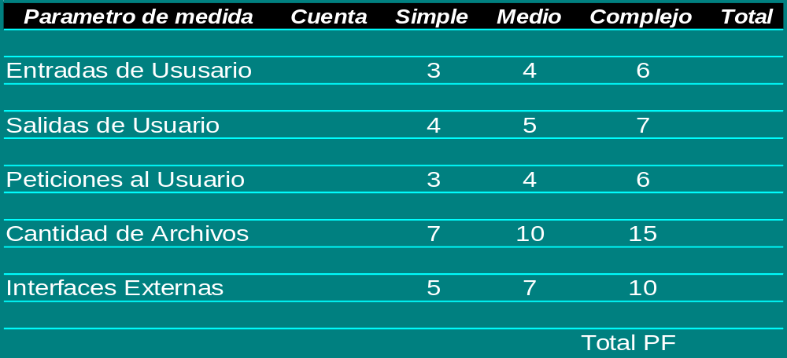
Dirección de Proyectos
Técnica de puntos funcionales

Slide 24
Líneas de Código (LDC) necesarias para implementar un Punto de Función
¿Qué significa?
Los Puntos de Función (PF) miden el tamaño funcional de un software, es decir, qué hace el sistema para el usuario, independientemente del lenguaje de programación.
El tamaño funcional mide "qué hace" el software, no "cómo está construido".
Las Líneas de Código (LDC) miden cuánto código debe escribir el programador para implementar esas funcionalidades.
Por eso, existe una relación aproximada entre ambas métricas.
  Un Punto de Función puede requerir una determinada cantidad de líneas de código, dependiendo del lenguaje de programación utilizado.

Slide 25
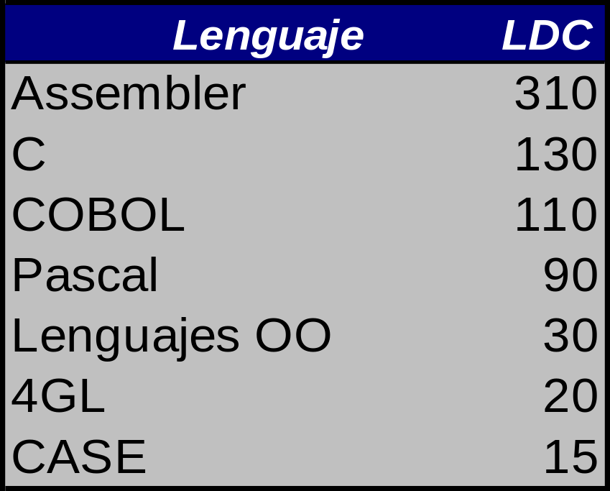
Dirección de Proyectos
Líneas de código (LDC) necesarias para implementar
un punto de función

Slide 26
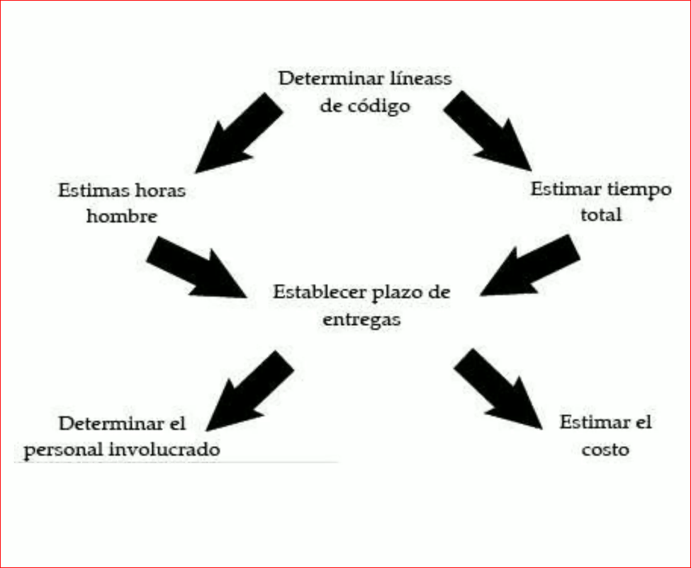
Dirección de Proyectos

Slide 27
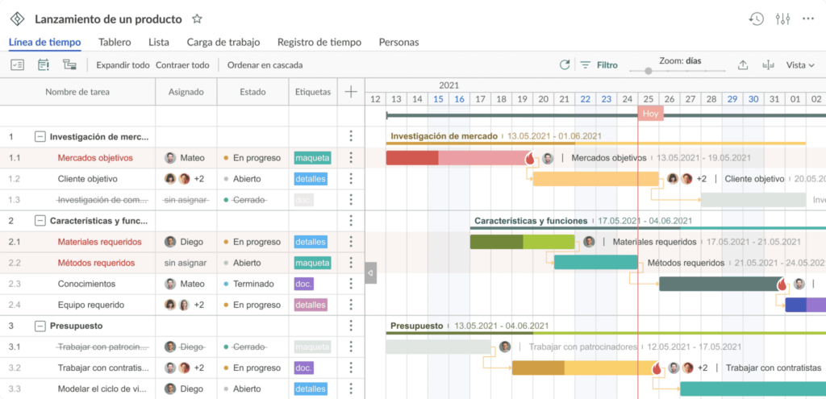
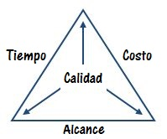
Diagrama de Gantt
Herramientas de Planificación – Microsoft Planner / Teams planner/LUCIDCHART

Slide 28
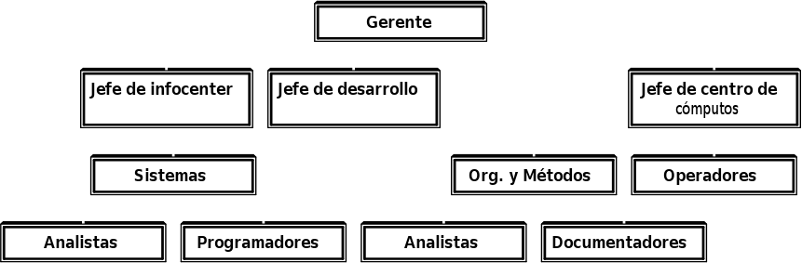
Funciones y responsabilidades

Slide 29
Funciones y responsabilidades
Gerente
Planifica, presupuesta, optimiza recursos,trata con proveedores

Slide 30
Funciones y responsabilidades
Jefe de Soporte
Mantiene el hardware de PC’s, estudia
nuevos productos, atiende requerimientos
de usuarios, aplica estándares de seguridad
de los datos (resguardos de acceso-veracidad
de los datos). Implementa sistemas de
backup.

Slide 31
Funciones y responsabilidades
Jefe de Desarrollo
Optimiza recursos humanos y técnicos.
Planifica. Realiza seguimiento y control de
proyectos, administra base de datos.
Implementa sistemas de seguridad para
los datos. Controla interconectividad entre
los diferentes sistemas.

Slide 32
Funciones y responsabilidades
Analista
Interpreta los requerimientos de los usuarios,
emplea técnicas adecuadas para traducir a
términos adecuados el valor que el usuario
asigna a dichos requerimientos. Modela.
Controla (prueba). Instala. Documenta el
sistema.

Slide 33
Funciones y responsabilidades
Programador
Convierte en programa de operación los
requerimientos planteados por el analista,
para ello debe recibir información precisa del
analista para cada módulo o acción del
proceso: Datos de ingreso, tratamiento, datos
de salida.

Slide 34
Funciones y responsabilidades
Analista de organización y métodos
Análisis de la circulación de la información,
optimización de circuitos administrativos,
diseño de formularios. Estudios de la
información legal para los distintos tipos de
negocios.

Slide 35
Funciones y responsabilidades
Documentadores
Escribe los manuales de usuario para la
operación de los sistemas. Describe los
circuitos administrativos para la circulación de
la información. Escribe los manuales del
sistema.

Slide 36
Funciones y responsabilidades
Jefe de Centro de Cómputos
Organiza recursos. Prueba corridas de
sistemas. Controla estándares. Planifica
sistemas de backups. Organiza y administra
soportes magnéticos.

Slide 37
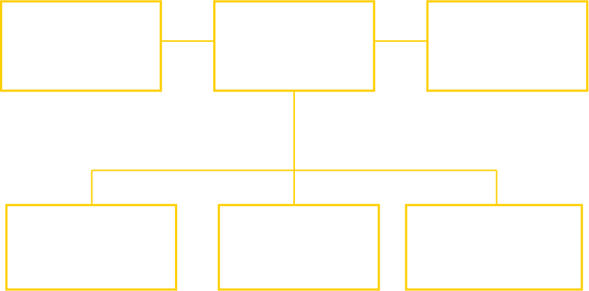
Funciones y responsabilidades
Ejemplo
Comité de Usuarios de Sistemas de Información
Dirección de
Informática
Programación
y Control de
Gestión
Planificación y
Desarrollo de
Sistemas de
Información
Servicios de
Tecnología de
Información
Redes y
Comunicaciones

Slide 38
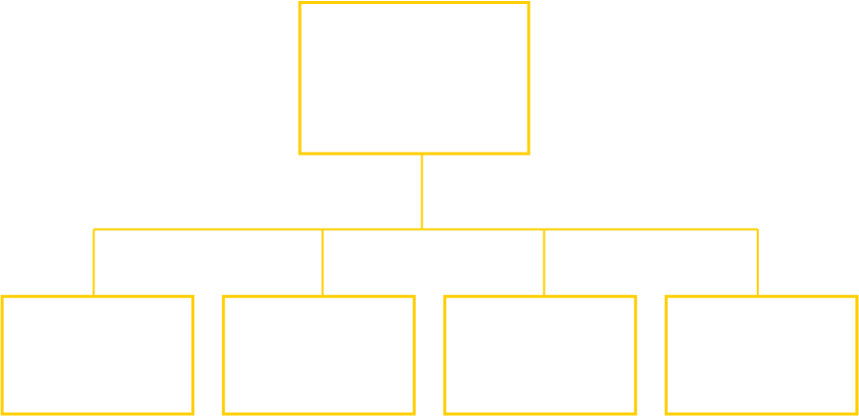
Funciones y responsabilidades
Programación
y Control de
Gestión
Planificación
y Control
Políticas y Procedimientos
Investigación
y Desarrollo
Nuevas Tec.
Adm. de
Recursos
Informáticos

Slide 39
Funciones y responsabilidades
Programación y Control de Gestión
Planificación y Control de Gestión.
Presupuesto y control.
Administración de políticas, metodologías, normas y procedimientos.
Investigación y desarrollo de nuevas tecnologías.
Administración de requerimientos y contrataciones informáticas.
Administración del parque Informático.
Seguimiento de proyectos específicos por decisión de la Dirección.

Slide 40
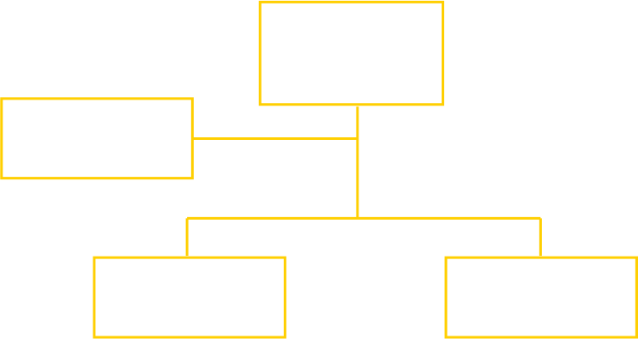
Funciones y responsabilidades
Planificación
y Desarrollo
de Sistemas
de Información
Adm. de Datos
Líderes de
Proyectos
Analistas
Programadores

Slide 41
Funciones y responsabilidades
Planificación y Desarrollo de Sist. de Información
Planificación de Proyectos y asignación de recursos en acuerdo con el Comité de Usuarios .
Desarrollo de Aplica. Estadísticas Sociodemográficas.
Desarrollo de Aplicaciones Económicas .
Desarrollo de Aplicaciones de Gestión Interna.
Desarrollo de Aplicaciones Administrativas.
Desarrollo de Aplicaciones Internet.
Integración con el Área Metodológica para el serv. a c/ área temática
Adm. de las DB (Lógico) y del diccionario único.

Slide 42
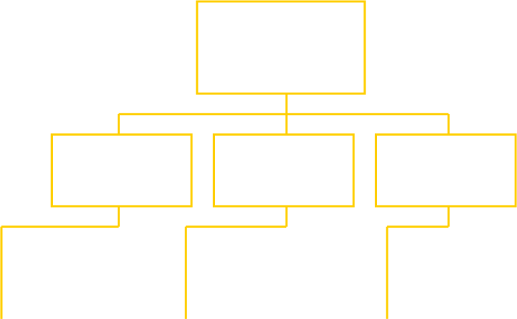
Funciones y responsabilidades
Servicios de
Tecnología de
Información
Administración
de Servidores
Soporte a
Usuarios
Producción
Unix
Netware
Windows XP
Centro de Ingreso
Operaciones
Help Desk
Soporte de Hard
Soporte de Soft

Slide 43
Funciones y responsabilidades
Servicios de Tecnología de Información
Adm. y Operación de los servidores de Producción.
Implementación de actual. de versiones de Hard y Soft.
Soporte técnico a Usuarios.
Administración del Help Desk.
Coordinación de los Centros de Ingreso.
Implementación del Plan de Contingencias.
Implementación y control de políticas de resguardo y seguridad de acceso a datos y aplicaciones
Instalación de nuevas Tecnologías relativas a Servidores, Redes LAN, S.O. y herramientas de escritorio

Slide 44
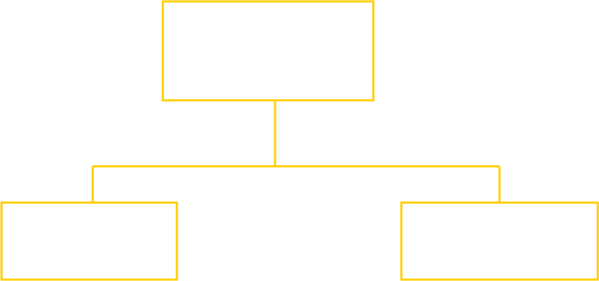
Funciones y responsabilidades
Redes y
Comunicaciones
Redes
Comunicaciones

Slide 45
Funciones y responsabilidades
Redes y Comunicaciones
Administración de la Red física y lógica.
Monitoreo del Sistema Nacional de Comunicaciones.
Administración de los servicios de Red.
Administración de los accesos a Internet e Intranet
Administración de los sistemas de control de acceso a la Red (Firewall - Proxy)

Slide 46

Dudas ?
Preguntas?
Comentarios?

